Slide 1
MOSA IP-PBX
隨身會議架構

Slide 2
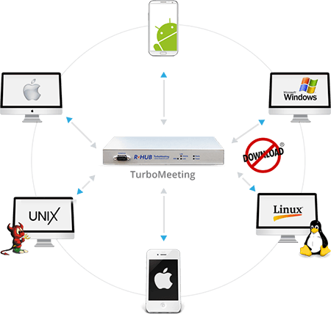
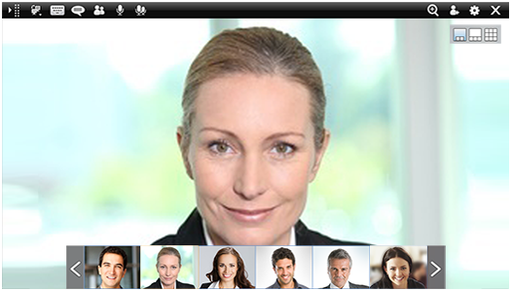
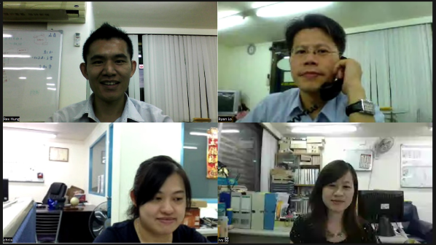

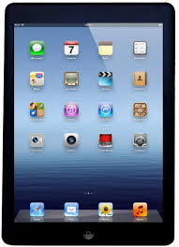
隨身會議系統架構
適用於多種行動裝置平台
iOS、Android、MAC 、 Microsoft…

Slide 3

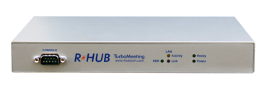
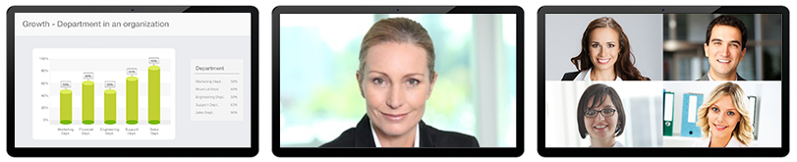



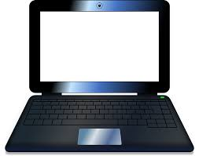
隨身會議情境
1.電腦、平板、智慧型手機皆可成為會議媒介
2.會議發起人可透過Mail通知與會人員
3.不需預先安裝程式即可參與會議
4.分散式的行動無線隨身會議
5.會議過程可全程錄影錄音
總公司
3G/4G
Internet
視 訊 功 能
文 檔 共 享
螢 幕 共 享
白 板 功 能
協 同 瀏 覽
智慧手機
WiFi
筆記型電腦
平板裝置

Slide 4

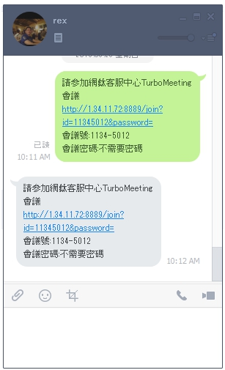
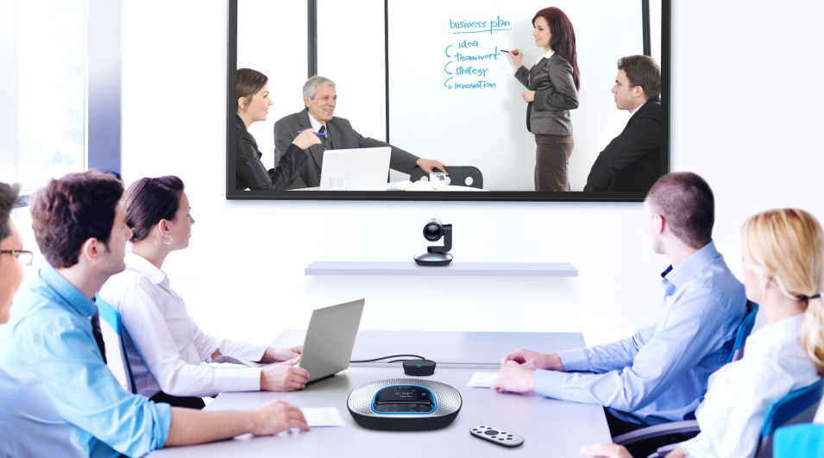
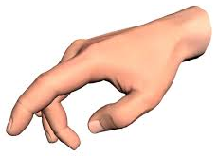
隨身會議一指搞定
與會人員
會議發起
點選連結
透過即時通訊軟體發佈會議連結

Slide 5
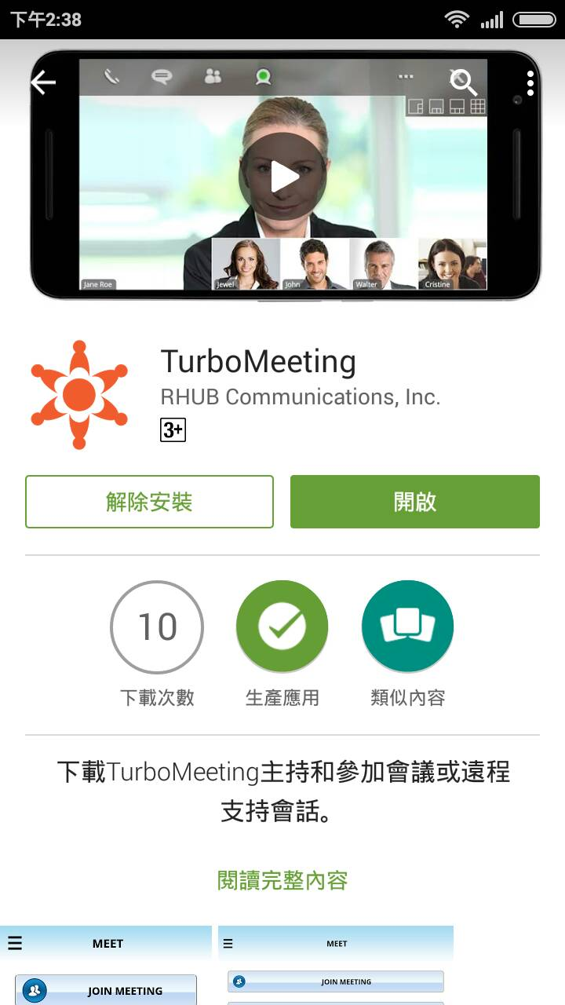
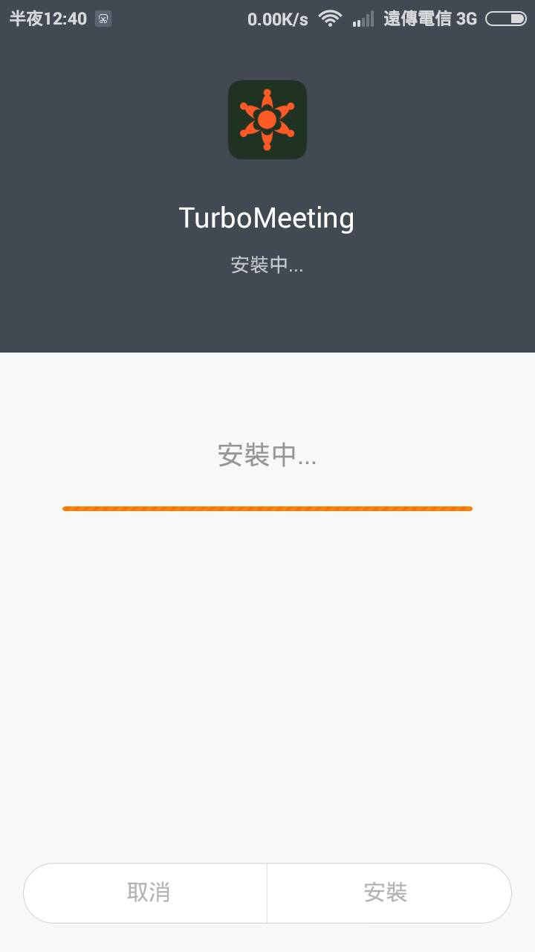
Android系統安裝步驟(Google Play安裝)

Slide 6
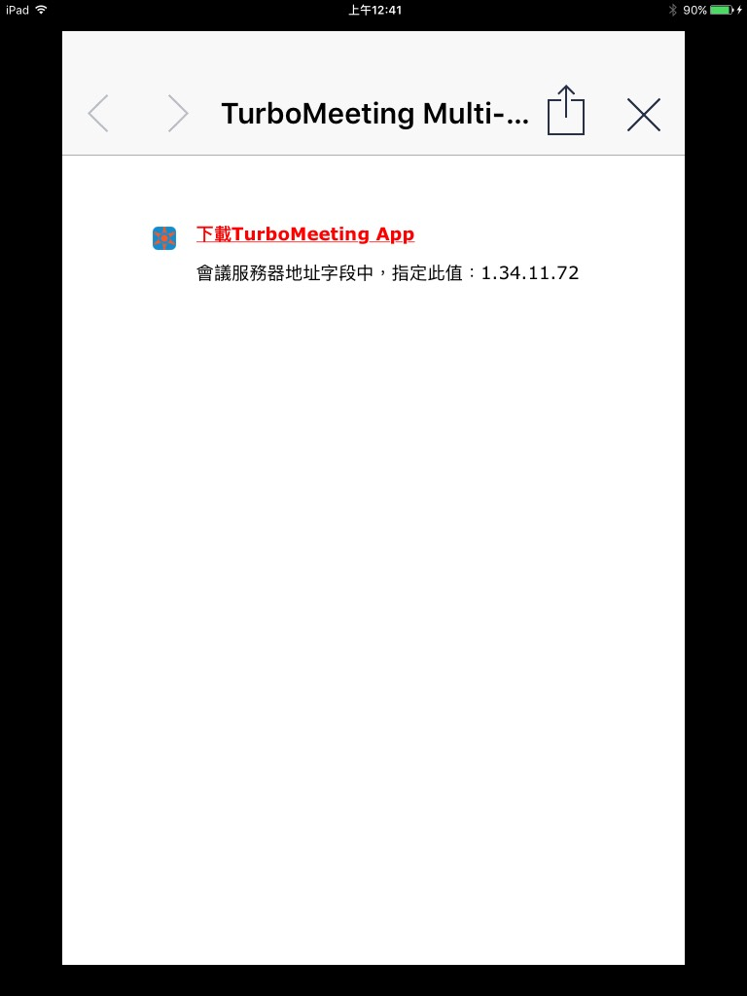
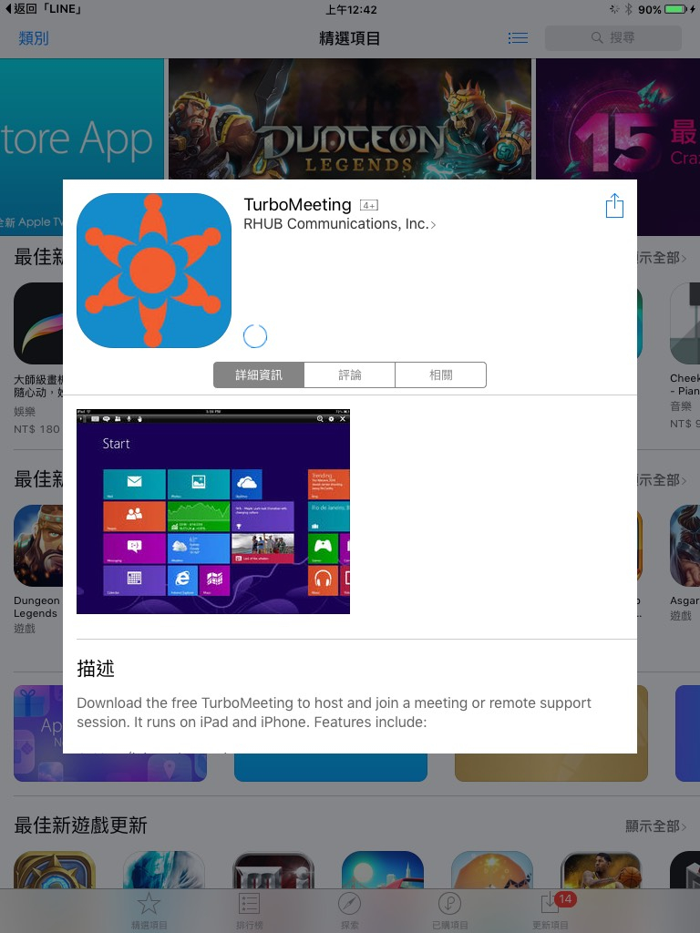
iOS系統安裝步驟(APP Store安裝)

Slide 7
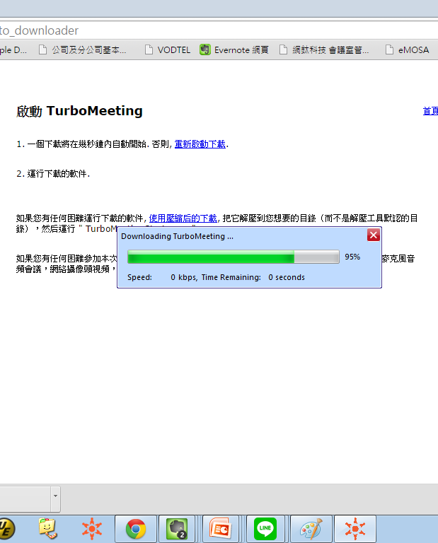
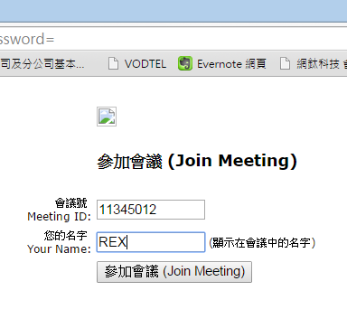

Windows系統安裝步驟
第一次將自動安裝程式
填寫與會者名稱後點選參加會議

Slide 8
隨身會議一指搞定
安裝程式後再次點選
連結自動進入會議室
Internet

Slide 9

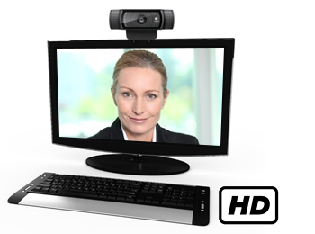

分散式會議
快速建立會議室，Mail通知與會人員,快速寫意
不論電腦、平板、智慧型手機，隨時隨地開啟腦力激盪的空間
視訊會議到桌面共享，簡單的操控，如同面對面般容易溝通
提供網路投票機制,完善會議工具
只有容量限制沒有人數限制，任何人皆可使用
總公司建置會議室,所有外點以與會者身分加入雲端會議
總公司會議室
Internet
3G/4G
WiFi
外點/分公司
外務/差旅人員

Slide 10

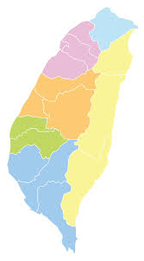
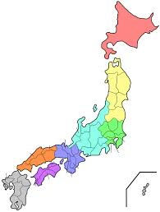
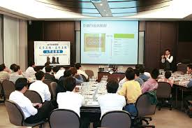

隨身會議視訊型態
Mail通知各地與會人員會議室號碼，不論任何時間地點，
只要透過平板
、筆記型電腦
、智慧型手機即可與會
大陸分公司
台灣總公司
日本分公司
美國分公司

Slide 11
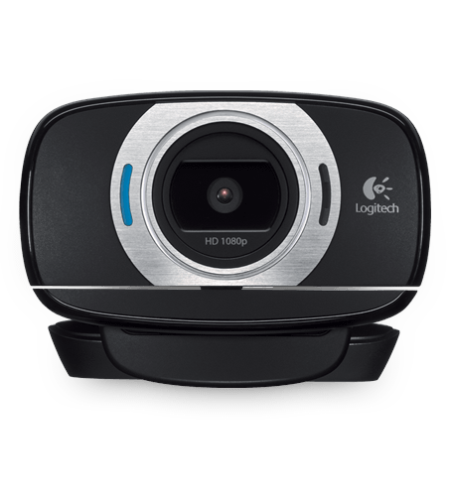
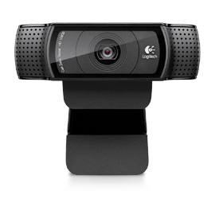
PC攝影鏡頭搭配
Conference Cam C615 , C920
專為個人視訊所會議設計，集全高清1080p
視頻和專業音訊功能於一身的視訊會議解決方案
建議參考價格 : $2,600~3,600
個人會議室
個人會議

Slide 12
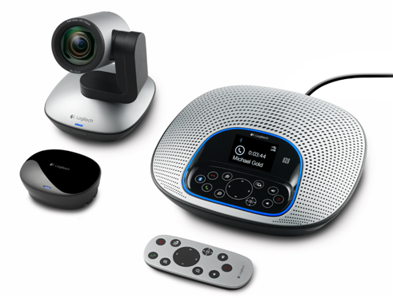
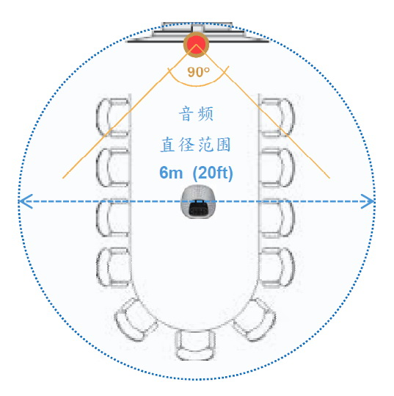
會議室攝影鏡頭搭配
Conference Cam CC3000e
提供一流全高清1080p視頻和專業音訊的視訊會議，輕鬆的將一般的會議室變成具視頻協作能力的會議室。
建議參考價格 : $30,000
90◦環視場域
6公尺收音範圍
藍芽功能
來電顯示，攝像頭預設位置
可壁掛攝像頭
6-10人的會議
中型會議

Slide 13
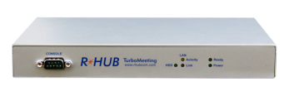

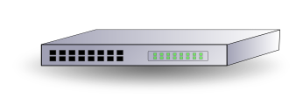


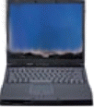
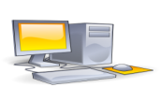

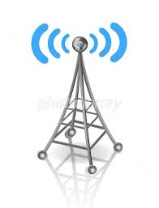






隨身會議產品規格
架構圖示
台灣 總公司
Internet
海外各分公司
RHUB 主機
Switch
3G/4G/WiFi
C 與會人
A 主持人
D 與會人
隨身會議產品規格
出差人員
產品 | 規格
TM-210 | 預設的容量： 2 間會議室，10同時上線參與者 最大容量: 4 間會議室， 20個同時上線參與者
 | 尺寸(L x D x H): 9“x 6 x 1.2” 網路： 10/100/1000 Mb 乙太網
 | 電源： 10W，直流 12V 5A （外部配接器）
TM-270 | 預設的容量： 3 間會議室，15同時上線參與者 最大容量： 10 間會議室，50個同時上線參與者
 | 尺寸(L x D x H): 9“x 6 x 1.2” 網路： 10/100/1000 Mb 乙太網
 | 電源： 10W，直流 12V 5A （外部配接器）
TM-510 | 預設的容量： 4 間會議室，20 個同時上線參與者 最大容量： 20 間會議室，100 個同時上線參與者
 | 尺寸 : (L x D x H): 9“x 6”x 1.7“ 網路： 10/100/1000 Mb 乙太網
 | 電源： 12W，直流 12V 5A （外部配接器）
TM-560 | 預設的容量： 6 間會議室，30 個同時上線參與者 最大容量： 50 間會議室，200 個同時上線參與者
 | 尺寸 : (L x D x H): 9“x 6”x 1.7“ 網路： 10/100/1000 Mb 乙太網
 | 電源： 12W，直流 12V 5A （外部配接器）
TM-600 | 預設的容量: 12 間會議室，70同時上線參與者 最大容量： 100 間會議室，300 個同時上線參與者
 | 14“深度尺寸1U 機架安裝式主機殼 網路： 10/100/1000 Mb 乙太網
 | 電源： 200W
TM-800 | 預設的容量： 25 間會議室，100同時上線參與者 最大容量: 200 間會議室， 500 個同時上線參與者
 | 14“深度尺寸1U 機架安裝式主機殼 網路： 10/100/1000 Mb 乙太網
 | 電源： 200W
TM-1000 | 預設的容量： 50 間會議室，200同時上線參與者 最大容量: 1000 間會議室， 3000 個同時上線參與者
 | 14“深度尺寸1U 機架安裝式主機殼 網路： 10/100/1000 Mb 乙太網
 | 電源： 200W

